Slide 1
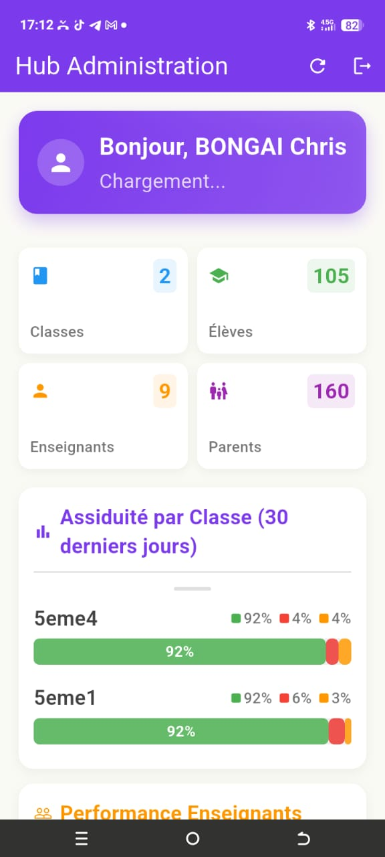
SANS FRAIS POUR LES ETABLISSEMENTS
EduConnect
Le pont numérique entre votre établissement et les familles
Transformez vos données scolaires en actions concrêtes. Informez les parents en temps reel. Améliorez la réussite de vos élèves.
Demandez une démonstration

Slide 2
LE CONSTAT
Le gisement inexploité
Au sein des établissements scolaires
Une donnée collectée a de la valeur, mais une donnée statique est une opportunité perdue de dialogue.
Chaque jour, vos services collectent des milliers d'informations sur l'assiduité et les performances des élèves. Ces archives physiques constituent ce que nous appelons des "données dormantes".
Dans les familles
Le constat
Des parents "aveugles", pas du tout informés ou très peu informés qui subissent la scolarité de leur enfant sans pouvoir agir à temps.
Aujourd'hui, ces informations servent à juger l'élève en fin de cycle, alors qu'elles pourraient servir à le guider en temps reel.
02 / 12

Slide 3
LA SOLUTION
EduConnect : De la donnée à l'action
Réveil des données
Armer les parents
Cercle vertueux
Nous transformons vos registres statiques en flux d'informations dynamiques et instantanées.
Donner aux familles les arguments factuels pour intervenir quotidiennement auprès de l'enfant.
Une communication fluide réduit la charge administrative et améliore la discipline globale.
"L'appel de classe et les notes servent à l‘établissement pour évaluer la conduite, mais ne servent pas encore aux parents pour la rectifier."
03 / 12

Slide 4
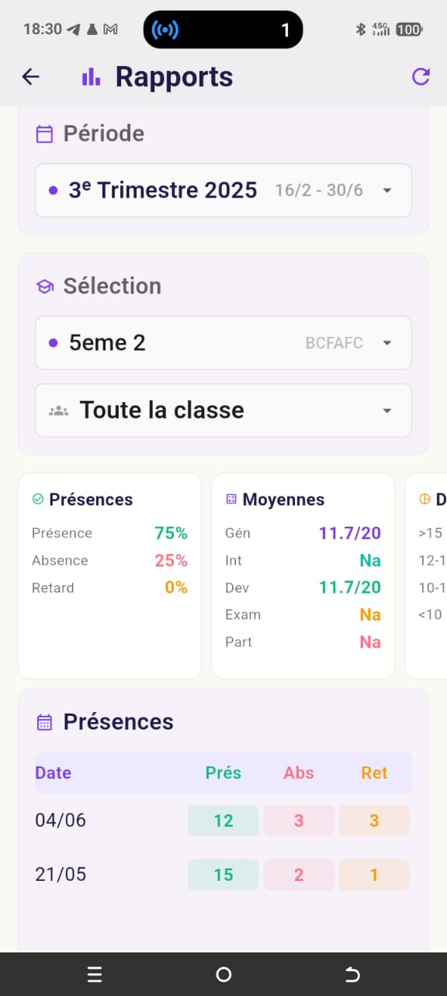
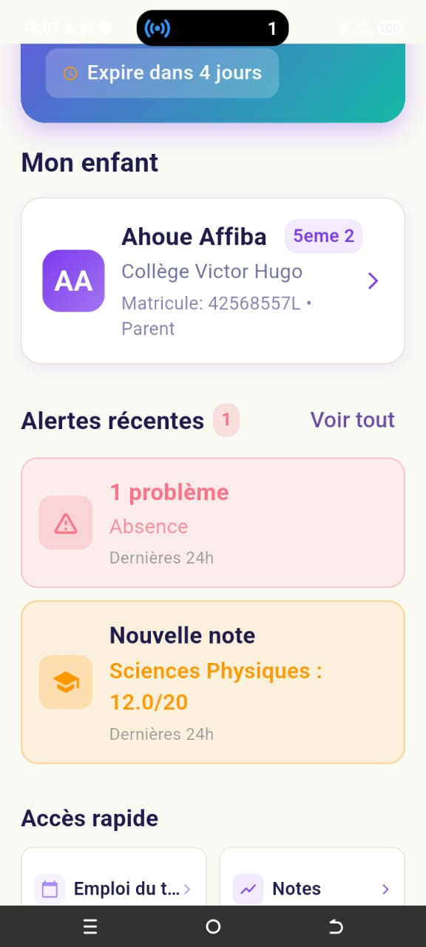
L'APPLICATION
Trois interfaces, un même objectif
Chaque acteur de la communauté éducative dispose de son espace dédié
🏢 Administration
🧑‍🏫 Enseignant
👨‍👧 Parent
Tableau de bord complet, statistiques globales, pilotage de l‘établissement
Saisie rapide, appel, notes, communication avec les parents
Notifications instantanées, suivi en temps réel, messagerie directe
04 / 12

Slide 5
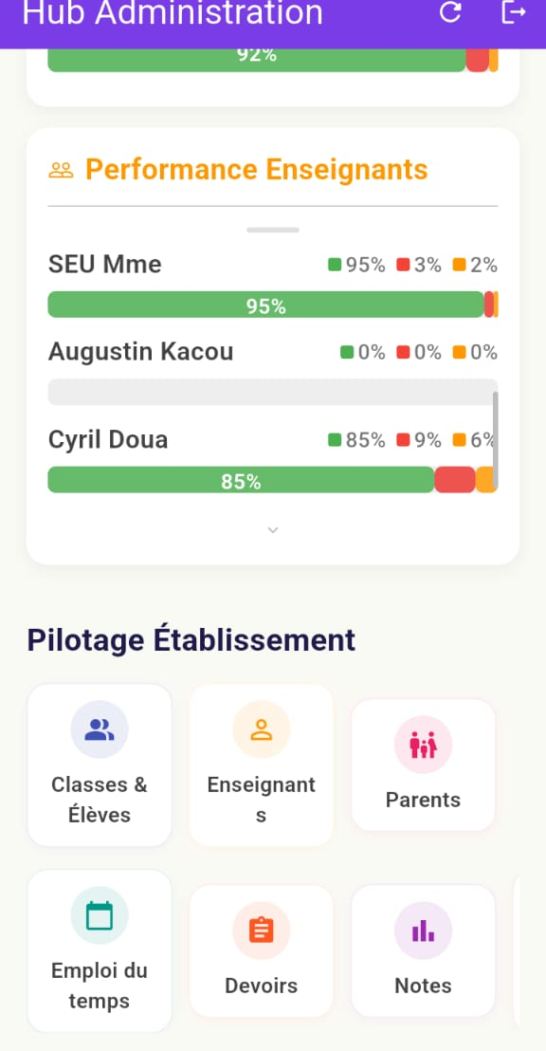
ADMINISTRATION
Hub Administration
Vue d'ensemble de l'établissement en un clin d'oeil
2
105
Classes
élèves
9
160
Enseignants
Parents connectés
Modules de pilotage
Classes & élèves
Enseignants
Emploi du temps
Devoirs & Notes
05 / 12

Slide 6
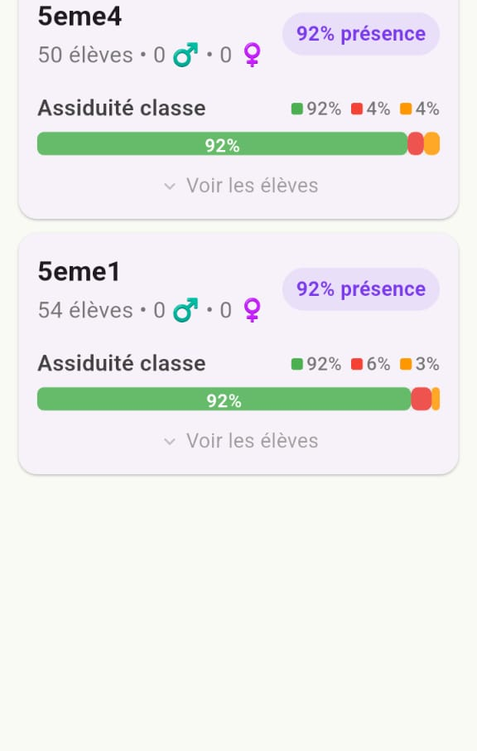
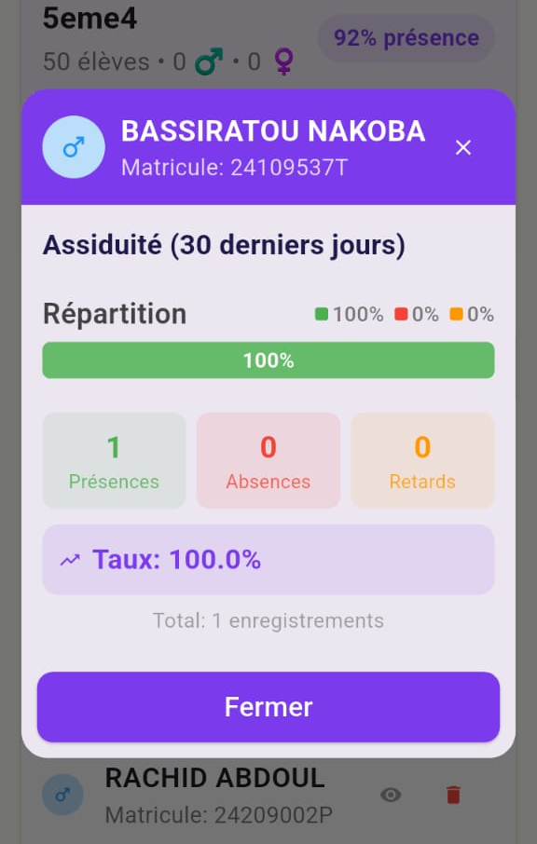
ADMINISTRATION
Suivi Classes & élèves
Gestion académique simplify“ée et détaillée
✓ Vue par classe avec taux de presence en temps reel
✓ Repartition par genre et effectifs detailles
✓ Fiche individuelle par élève avec matricule
✓ Assiduite sur 30 jours : presences, absences, retards
✓ Taux global de presence par élève et par classe
92% de taux de presence moyen sur les classes suivies. Detection immediate des élèves en difficulte d'assiduite.
Vue par classe
Fiche élève detaillee
06 / 12

Slide 7
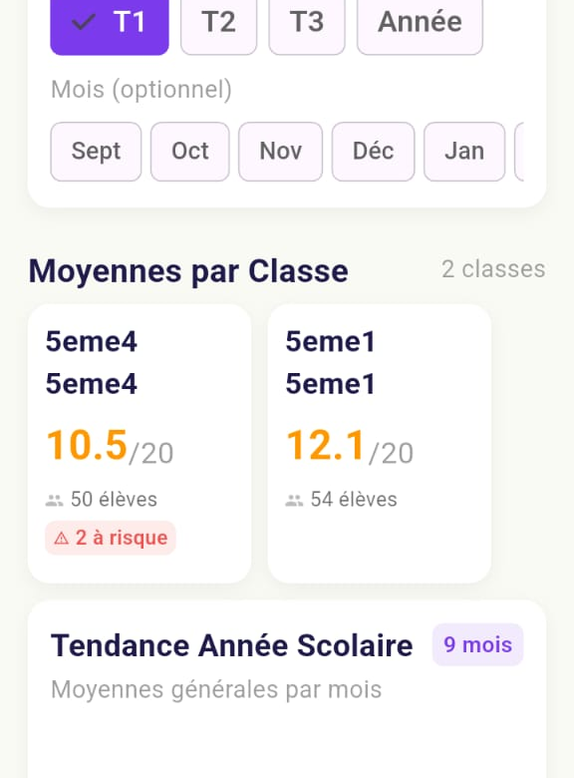
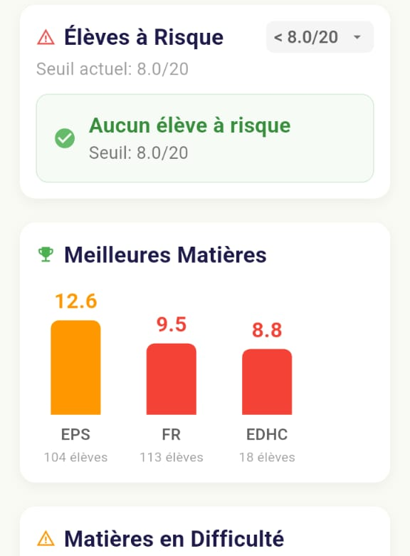
ADMINISTRATION
Notes & élèves à risque
Anticiper les difficultés, pas les subir
Filtrage par période
T1, T2, T3 ou Année complete avec sélection par mois
Tendances annuelles
Graphique d'evolution mensuelle des moyennes
Alertes automatiques
Detection des élèves sous le seuil de risque (< 8/20)
Meilleures matières et matières en difficultés identifiées automatiquement pour chaque classe
Moyennes par classe et tendances
Detection des élèves a risque
07 / 12

Slide 8
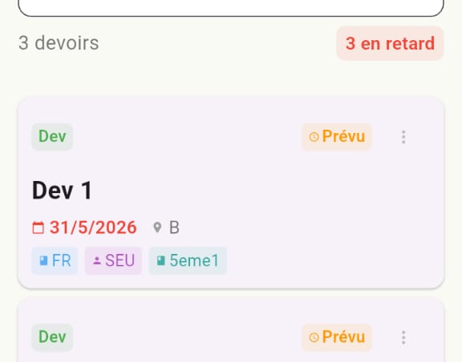
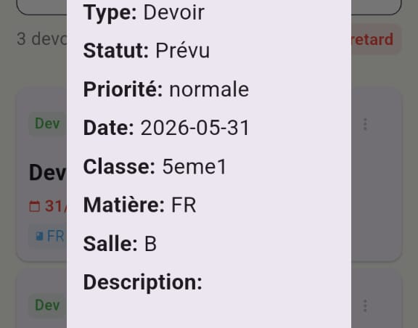
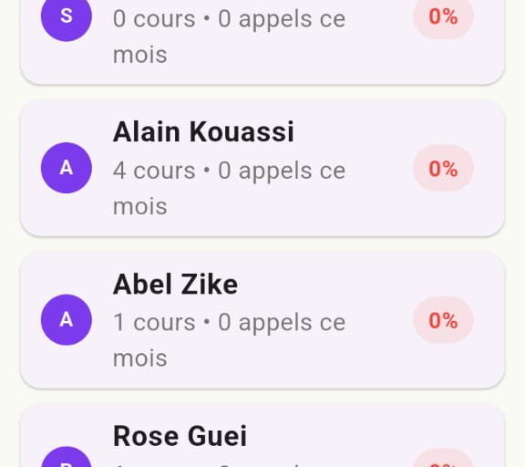
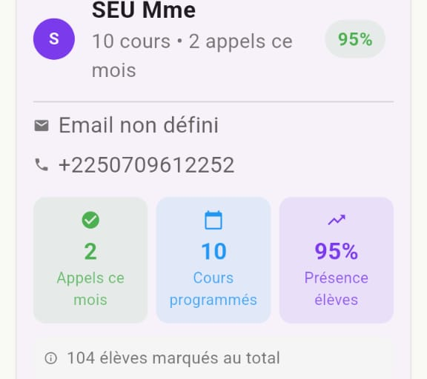
ADMINISTRATION
Enseignants & Devoirs
Pilotage pédagogique complet
✓ Annuaire enseignants avec cours, appels, taux de présence
✓ Fiche détaillée : contact, statistiques, actions
✓ Gestion des devoirs : création, suivi, filtrage
✓ Vue par classe, matière, date
Creation de devoirs
Liste des devoirs
Tout le pilotage pédagogique centralisé en un seul endroit. Suivez l'activité de chaque enseignant, gérez les devoirs et contrôle, et gardez un oeil sur la progression de chaque classe.
08 / 12

Slide 9
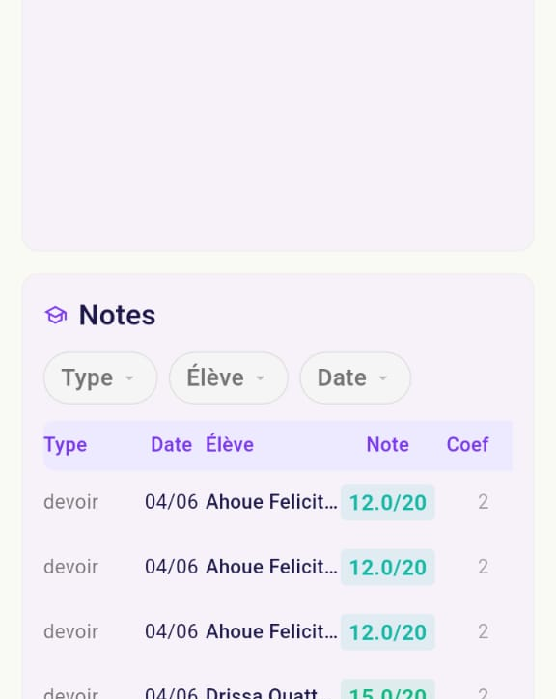
ENSEIGNANT
Espace Enseignant
Simplifier le quotidien pédagogique
Actions rapides
Faire l'appel, saisir une note, envoyer un commentaire en quelques secondes
Rapports de classe
Présences, moyennes et devoirs visualisés en un seul écran
Messages parents
Communication directe et sécurisée avec les familles
09 / 12

Slide 10
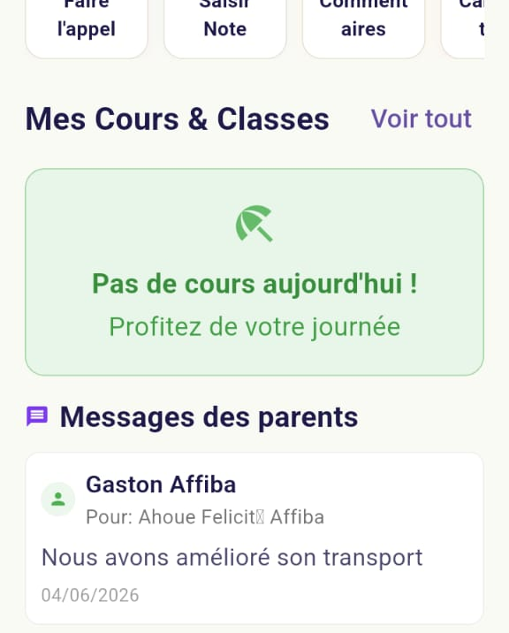
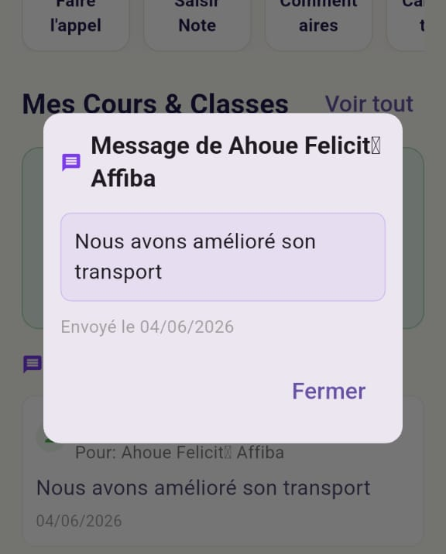
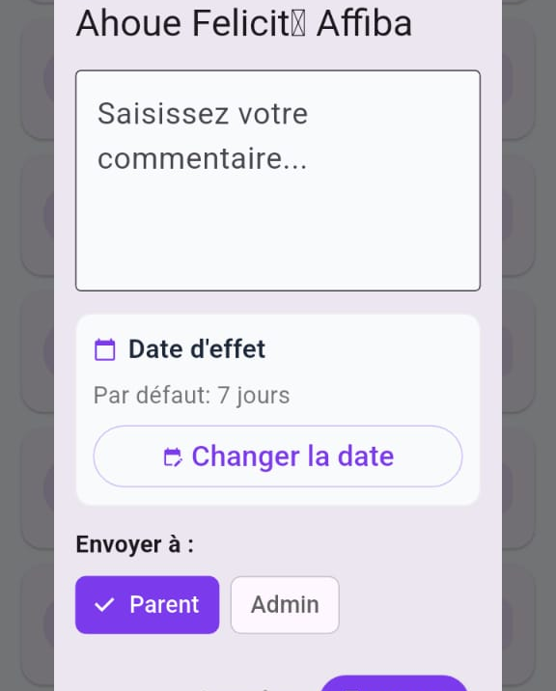
ENSEIGNANT
Communication directe Parents ↔ Ecole
La messagerie qui rapproche l‘école et les familles
Messages des parents
Lecture et reponse
Envoi de commentaires
10 / 12

Slide 11
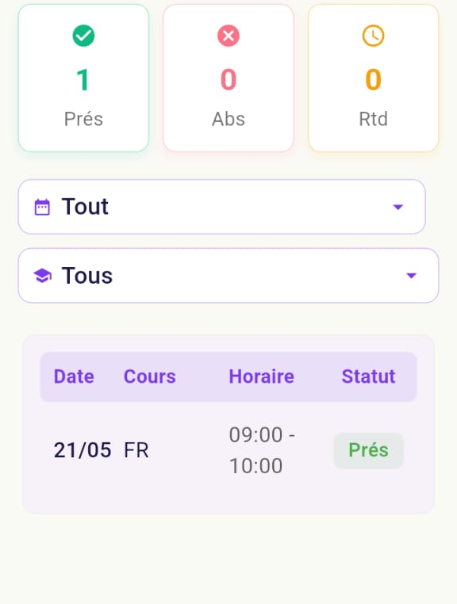
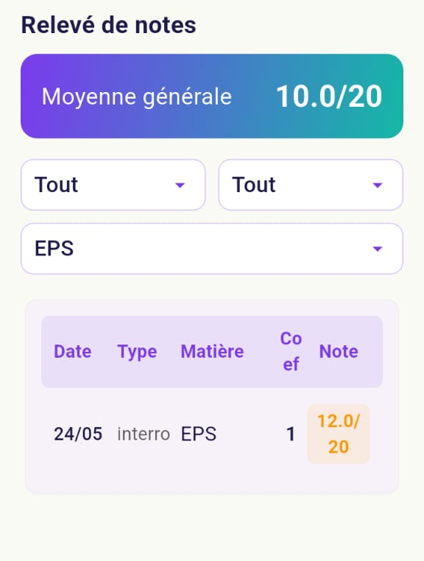
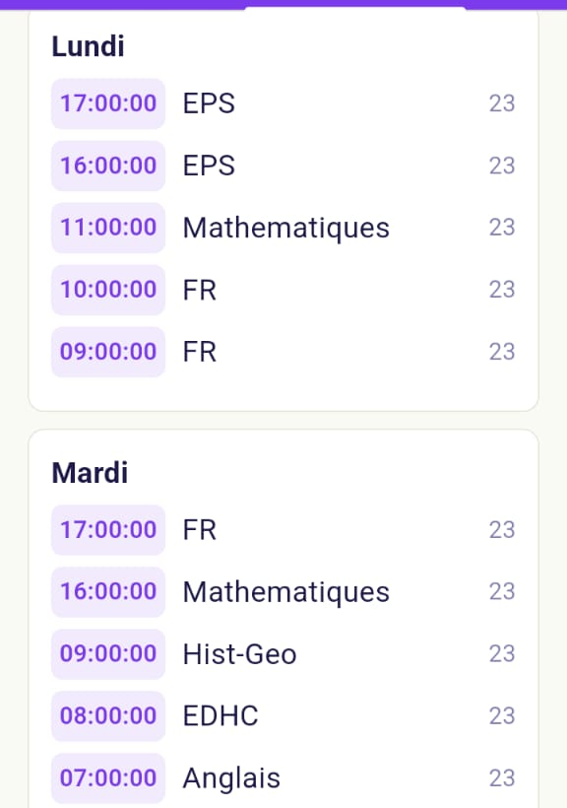
PARENT
L'experience Parent
Information en temps réel, action immédiate
Alertes en temps réel
Suivi des présences
Notes et moyennes
Emploi du temps
⚠ Alertes instantanées sur absences, retards et nouvelles notes • 💬 Messagerie directe avec enseignants et administration • 📈 Suivi complet de l'enfant en temps reel
11 / 12

Slide 12
SANS FRAIS POUR LES établissementS
Rejoignez la revolution EduConnect
0 FCFA
48h
100%
Pour les établissements
Déploiement
Accompagnement
Contactez-nous des aujourd'hui
+221 77 477 92 98
+221 XX XXX XX XX
Demandez une demonstration

